Slide 1
[7주차 과제]
각 문제에 대해 문제분해를 하고 코딩하세요.
7주차과제.pptx 파일에 [문제분해] 부분을 완성하여 제출한다.
제출 시 파일명은 본인명-7주차-문제분해.pptx 로 제출한다.
실습한 과제의 파일명은 “자신의 이름-7주차-1.sb3”로 하여 3개의 .sb3파일을 제출하면 됩니다.
예 : 홍길동-7주차-1.sb3, 홍길동-7주차-2.sb3, 홍길동-7주차-3.sb3
주어진 문제정의를 잘 읽고 문제를 해결하시기 바랍니다.
주어진 상황이 없으면 각자가 적절하다고 생각하는 코딩을 하시기 바랍니다.
제출할 파일은 총 4개입니다.
홍길동-7주차-문제분해-.pptx
홍길동-7주차-1.sb3
홍길동-7주차-2.sb3
홍길동-7주차-3.sb3

Slide 2
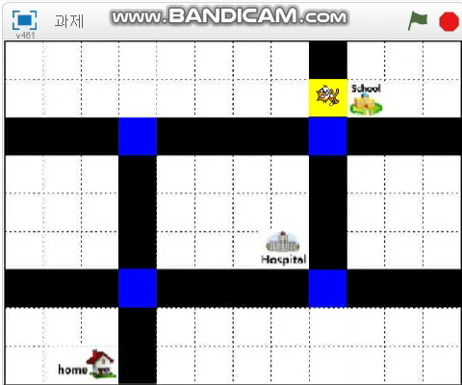
과제 1
다음과 같이 스크래치 프로그램을 작성 하세오.
[문제정의]
스프라이트가 한 칸씩 움직이다가 바닥이 파란색인 위치에 가면 방향을 바꾸어 움직이도록 한다.
마지막 노란색에 이를 때까지 움직인다.
[색에 닿았는가] 감지 블록을 사용하여 코딩한다.

Slide 3
과제1 – 문제 분해
규칙
시작 방법
시작 버튼을 누르면 시작
이동 방법
각 위치별 X, Y 좌표 입력 후 이동
방향 전환
파란색 블록에 위치하였을 시 이동방향 전환
방향 전환
노란색 블록에 위치하였을 시 정지

Slide 4

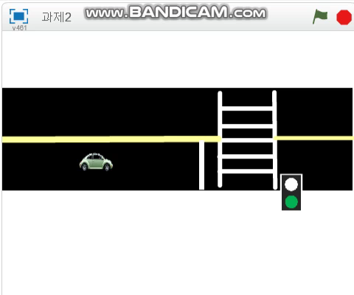
과제 2
참고 블럭
다음과 같이 동작하는 프로그램을 구현하시오.
[문제정의]
자동차는 스프라이트에서 원하는 것으로 선택한다.
신호등은 빨간색이 켜진 것과 초록불이 켜진 그림 두개를 스프라이트로 그려 준비한다.
배경은 주어진 파일로 진행한다.
정지선은 각자가 그려 만든다.
스프라이트가 정지선에 닿으면 멈춘다.
스페이스바를 누르면 신호등이 빨간색일경우 파란색으로, 파란색일 경우 빨간색으로 바뀐다.
신호등이 빨간불이면 멈춘다.
신호등이 파란불이면 진행한다.

Slide 5
과제2 – 문제 분해
규칙
시작 방법
시작 버튼을 누르면 시작
이동 방법
각 위치별 X, Y 좌표 입력 후 이동
주행 방법
초록 신호시 미정차 후 정상 주행
주행 방법
빨간 신호시 정차 후 초록 신호시 정상 주행

Slide 6
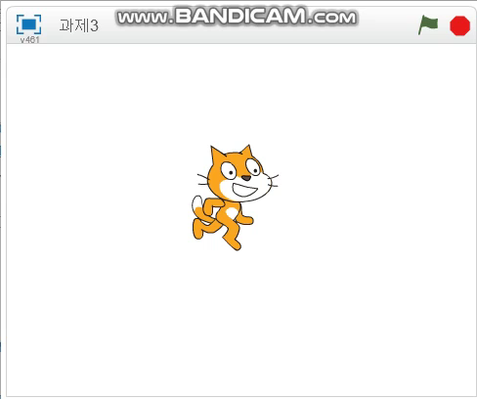
과제 3
학점계산하기
[문제정의]
옆의 프로그램 실행 상황을 보고 코딩을 진행하세요.
사용자 대답할 때 입력한 점수로 판단하는 프로그램을 작성합니다.
90점 이상 -> A
80점 이상 -> B
70점 이상 -> C
60점 이상 -> D
60점 미만 -> F

Slide 7
과제3 – 문제 분해
규칙
시작 방법
시작 버튼을 누르면 시작
학점 입력
학점을 입력받음.
학점 계산
지정된 범위 내의 숫자일 경우 학점 출력

